Slide 1
KHỞI ĐỘNG
KHỞI ĐỘNG

Slide 2
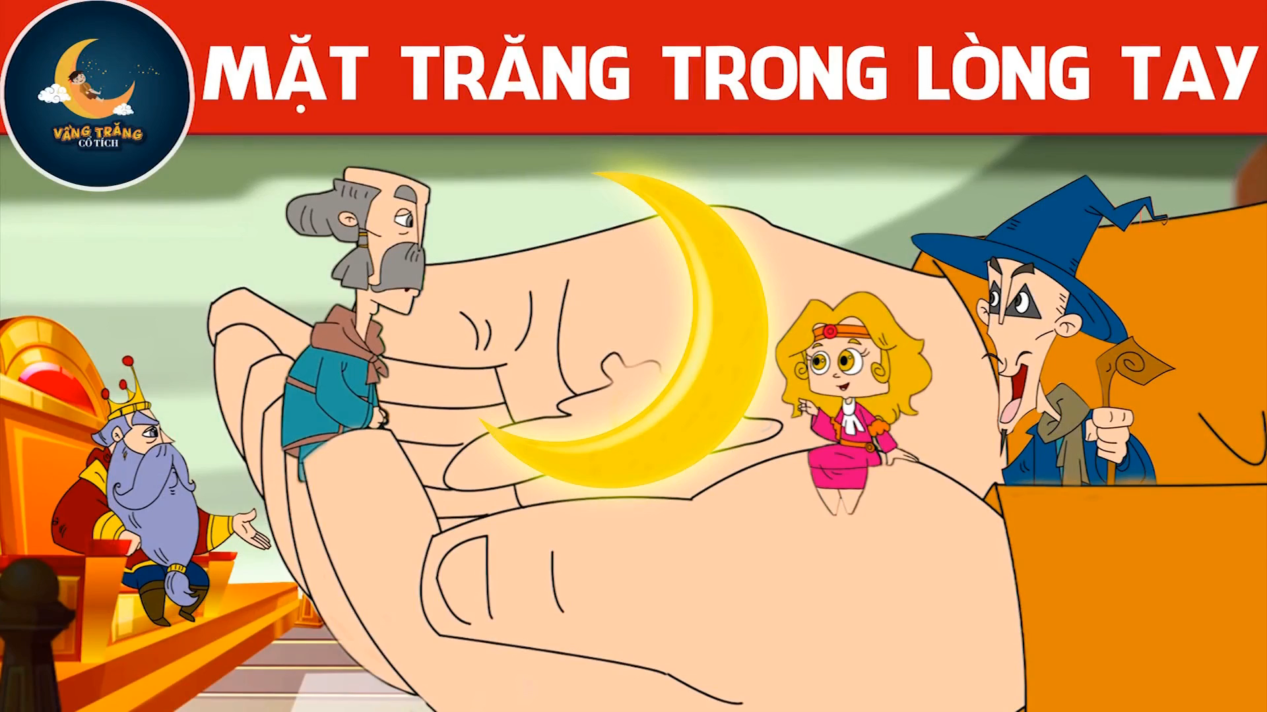

Slide 3
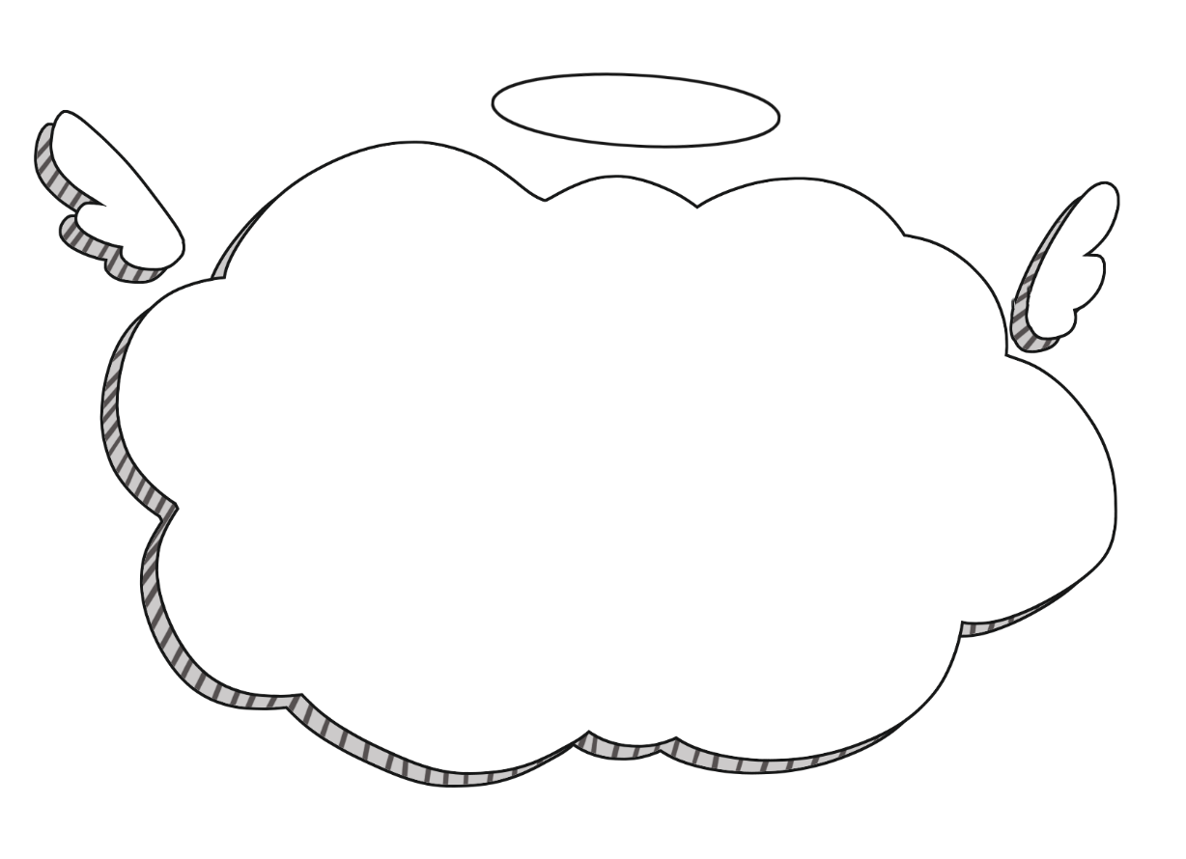
Liệu nhà vua có lấy được mặt trăng cho công chúa nhỏ?
Hãy cùng tìm hiểu

Slide 4
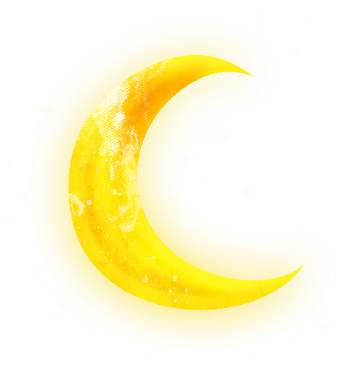

Thứ hai ngày 27 tháng 12 năm 2021
Tập đọc
Rất nhiều mặt trăng

Slide 5
LUYỆN ĐỌC

Slide 6
CHIA ĐOẠN
CHIA ĐOẠN
Đoạn 1
Từ đầu …. đất nước của nhà vua
Đoạn 2
Đoạn 3
Nhà vua buồn lắm …. bằng vàng rồi
Phần còn lại

Slide 7


Rất nhiều mặt trăng
Rất nhiều mặt trăng
1. Ở vương quốc nọ có một cô bé xinh xinh chừng năm, sáu tuổi. Bé xíu như vậy, nhưng cô lại là công chúa. Một lần, công chúa ốm nặng. Nhà vua rất lo lắng. Ngài hứa tặng cô con gái bé nhỏ bất kì thứ gì cô muốn, miễn là cô khỏi bệnh. Công chúa nói rằng cô sẽ khỏi ngay nếu có được mặt trăng.
Vua cho vời tất cả các vị đại thần, các nhà khoa học tới để bàn cách lấy mặt trăng cho cô bé. Nhưng ai nấy đều nói là đòi hỏi của công chúa không thể thực hiện được vì mặt trăng ở rất xa và to gấp hàng nghìn lần đất nước của nhà vua.
2. Nhà vua buồn lắm, than phiền với chú hề của ngài. Chú hề nghĩ một lát, rồi bảo:
- Trước hết, phải hỏi xem công chúa nghĩ về mặt trăng như thế nào đã.
Nhà vua đồng ý. Thế là chú hề đến gặp cô chủ nhỏ của mình. Chú hứa sẽ mang mặt trăng về cho cô nhưng cô phải cho biết mặt trăng to bằng chừng nào. Công chúa bảo:
- Chỉ to hơn móng tay ta, vì khi ta đặt ngón tay lên trước mặt trăng thì móng tay che gần khuất mặt trăng.
Chú hề hỏi lại:
- Công chúa có biết mặt trăng treo ở đâu không?
Công chúa đáp:
- Ta thấy đôi khi nó đi ngang qua ngọn cây trước cửa sổ.
Chú hề gặng hỏi thêm:
- Vậy theo công chúa, mặt trăng làm bằng gì?
- Tất nhiên là bằng vàng rồi.
3. Chú hề tức tốc đến gặp thợ kim hoàn, đặt làm ngay một mặt trăng bằng vàng, lớn hơn móng tay của công chúa, rồi cho mặt trăng vào một sợi dây chuyền vàng để cô bé có thể đeo vào cổ.
Thấy mặt trăng, công chúa vui sướng ra khỏi giường bệnh, chạy tung tăng khắp vườn.
(Còn nữa)
Theo PHƠ - BƠ

Slide 8
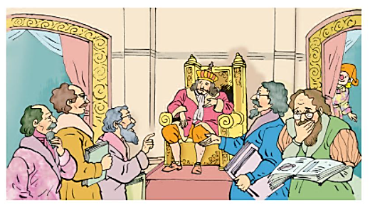
Vời: cho mời người dưới quyền đến (một cách trang trọng)

Slide 9
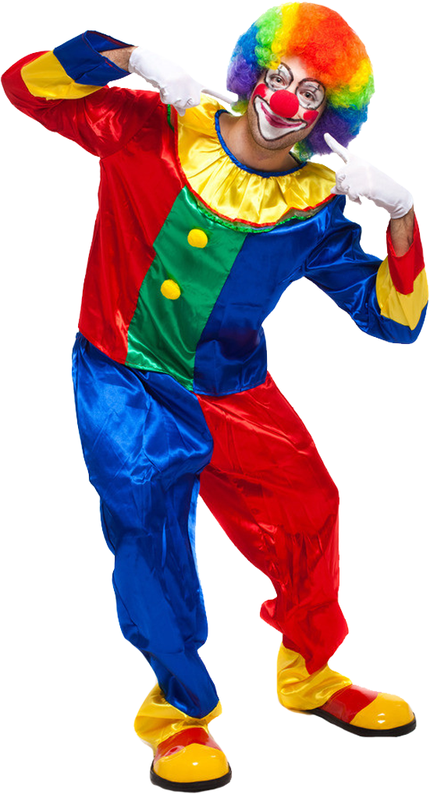
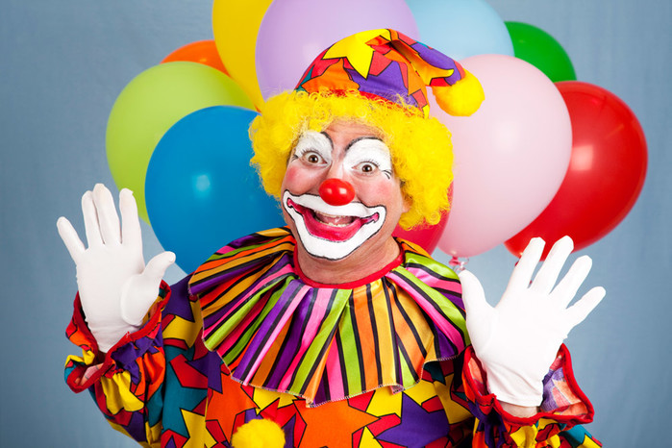
Chú hề: là người biểu diễn các tiết mục hài hước thông qua cử chỉ, điệu bộ,… đem lại tiếng cười cho mọi người

Slide 10
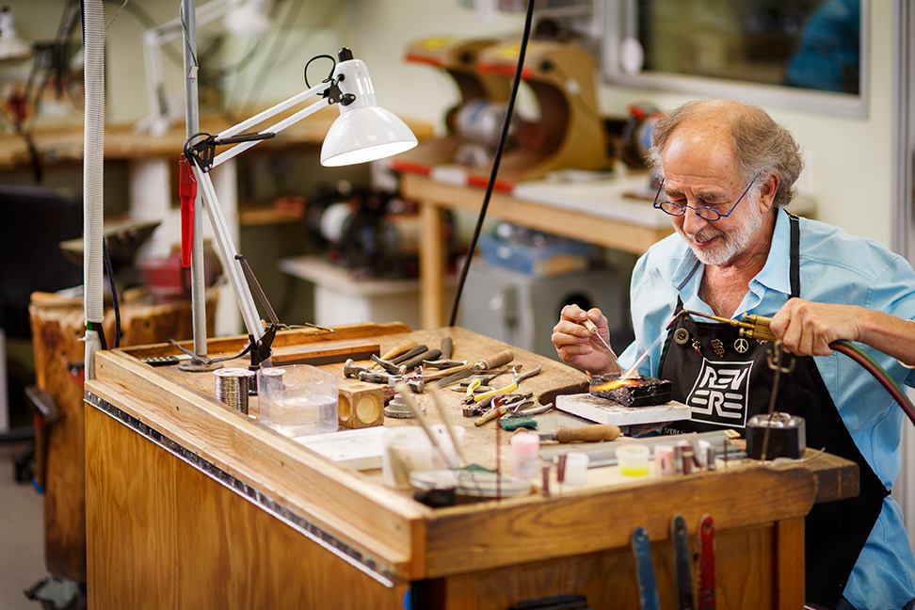
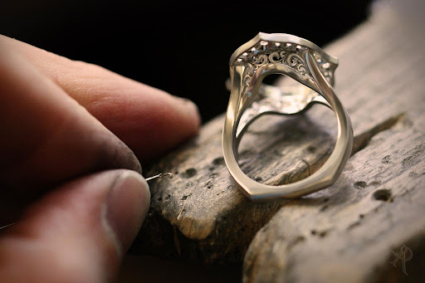
Thợ kim hoàn: là người trực tiếp chế tác ra nhiều loại đồ kim hoàn khác nhau như nhẫn, bông tai, lắc, dây chuyền,… bằng kim loại quý như vàng, bạc, đồng theo những mẫu thiết kế

Slide 11
Luyện đọc câu
Nhưng ai nấy đều nói là đòi hỏi của công chúa không thể thực hiện được vì mặt trăng ở rất xa và to gấp hàng nghìn lần đất nước của nhà vua.
Nhưng ai nấy đều nói là đòi hỏi của công chúa không thể thực hiện được vì mặt trăng ở rất xa và to gấp hàng nghìn lần đất nước của nhà vua.
/
/
/
/

Slide 12
TÌM HIỂU BÀI
TÌM HIỂU BÀI

Slide 13
Công chúa muốn có mặt trăng và nói rằng sẽ khỏi bệnh ngay nếu có được mặt trăng.
Câu 1
Cô công chúa nhỏ có nguyện vọng gì?

Slide 14





Câu 2
Các vị đại thần và các nhà khoa học nói với nhà vua như thế nào về đòi hỏi của cô công chúa?
Vua cho vời tất cả các vị đại thần, các nhà khoa học tới để bàn cách lấy mặt trăng cho cô bé. Nhưng ai nấy đều nói là đòi hỏi của công chúa không thể thực hiện được vì mặt trăng ở rất xa và to gấp hàng nghìn lần đất nước của nhà vua.
Đòi hỏi đó không thể thực hiện được

Slide 15

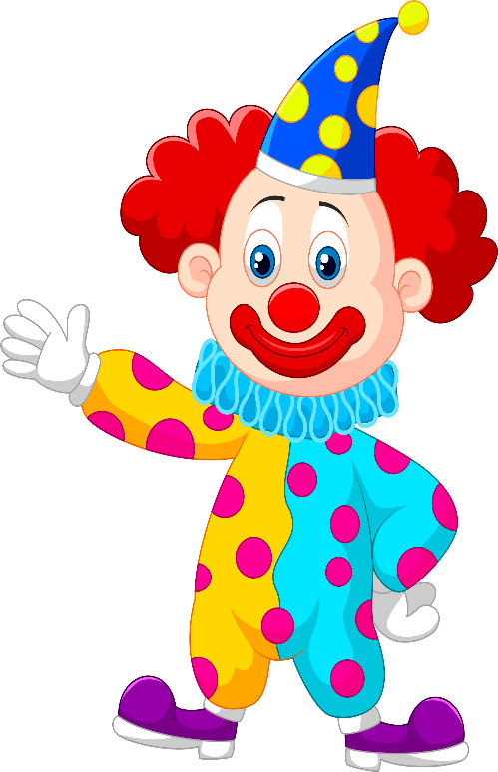

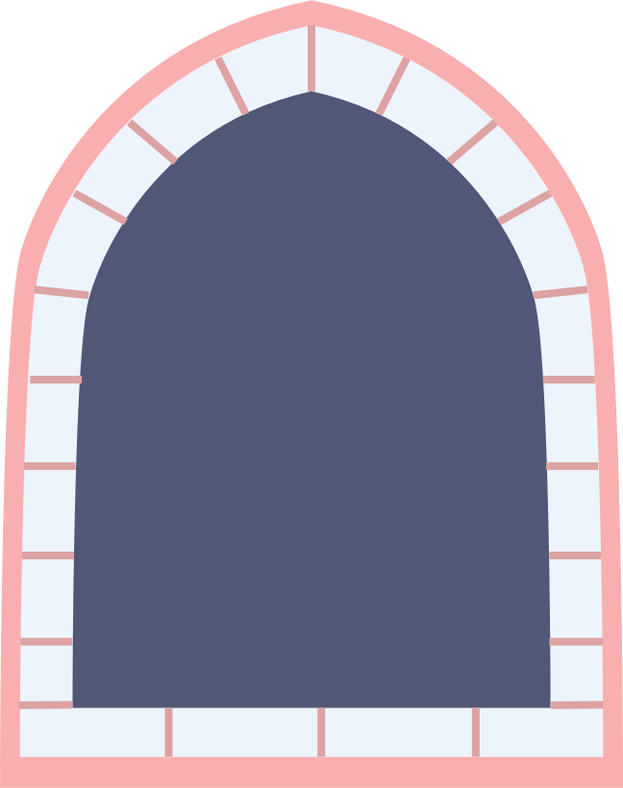
Câu 3. Cách nghĩ của chú hề có gì khác với các vị đại thần và các nhà khoa học?
Hỏi xem công chúa nghĩ về mặt trăng như thế nào
Nghĩ về mặt trăng thực tế theo các kiến thức khoa học
Cách nghĩ về mặt trăng của công chúa KHÁC với người lớn

Slide 16



Câu 4. Tìm những chi tiết cho thấy cách nghĩ của cô công chúa nhỏ về mặt trăng rất khác với cách nghĩ của người lớn .
01
Kích cỡ
Mặt trăng chỉ to hơn móng tay của công chúa
02
Vị trí
Mặt trăng đi ngang qua ngọn cây trước cửa sổ
03
Chất liệu
Mặt trăng làm bằng vàng.

Slide 17


Nội dung
Cách nghĩ của trẻ em về thế giới, về mặt trăng rất ngộ nghĩnh, rất đáng yêu.

Slide 18



ĐỌC
DIỄN CẢM
ĐỌC
DIỄN CẢM

Slide 19


Đọc diễn cảm theo lời các nhân vật
Chú hề
Công chúa nhỏ
Người dẫn truyện
Vui vẻ, điềm đạm
Hồn nhiên, ngây thơ
Nhẹ nhàng, chậm rãi

Slide 20
Dặn dò
Dặn dò
Đọc lại câu chuyện và chia sẻ với người thân
Chuẩn bị bài: Rất nhiều mặt trăng (tiếp theo)

Slide 21
Thank
You

